Slide 1




Algasensors
Quem somos?
O que fazemos?
Qual o nosso segmento?

Slide 2
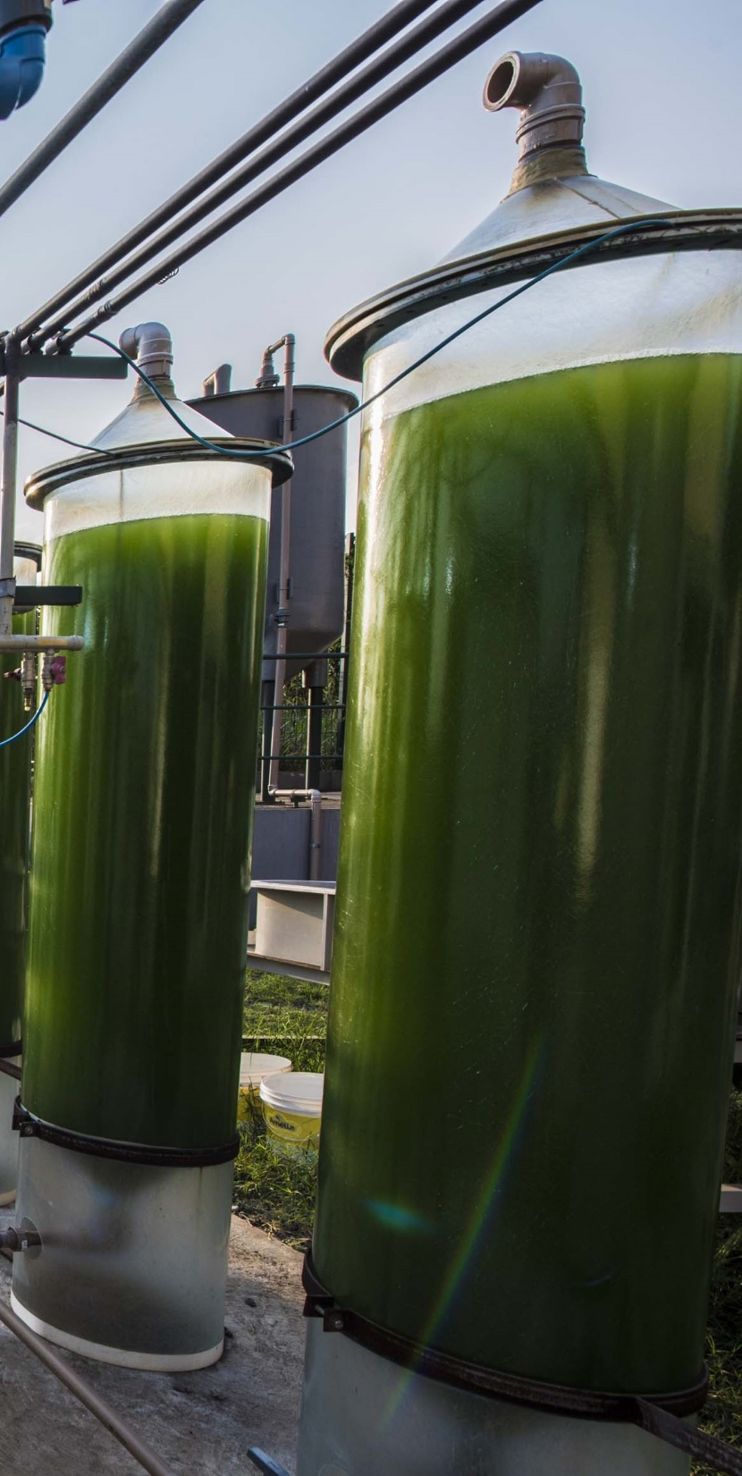
Integrantes
Guilherme Soares
Leonardo Victor
Lucas Donizete
Luiz Berto
Matheus Alencar

Slide 3
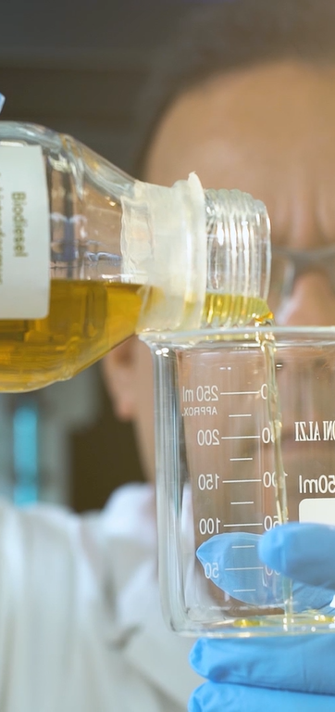
Contextualização
Microalgas.
Aspectos.
Reprodução.
Rentabilidade.

Slide 4
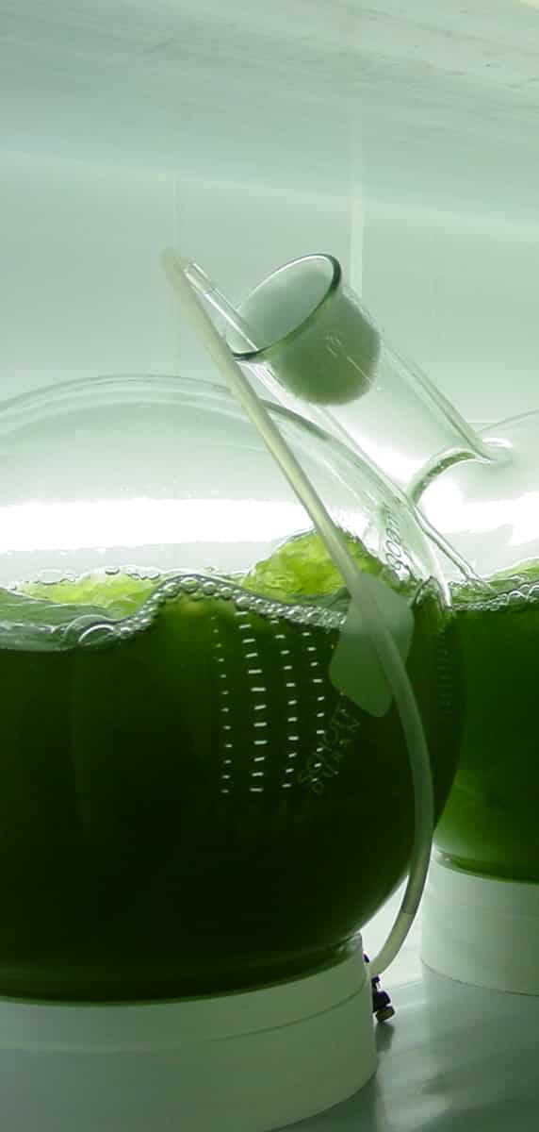
Justificativa de escolha do tema
Potencial no tema.
Produção de energia sustentável.
Monitoramento de temperatura.

Slide 5
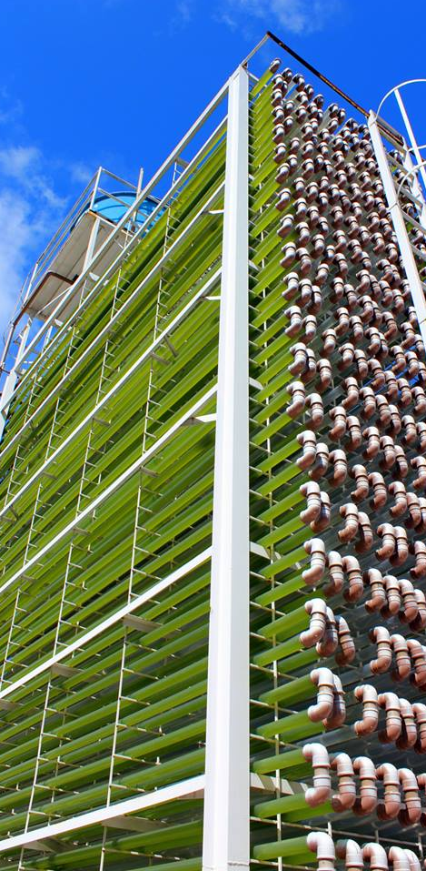
Problema
Falta de tecnologia.
Custo Elevado.
Falta de investimento.

Slide 6
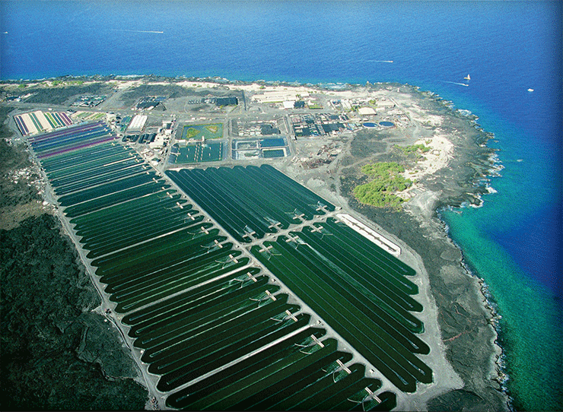
Solução Proposta
Qual a nossa proposta para as empresas?
O que vamos solucionar?

Slide 7
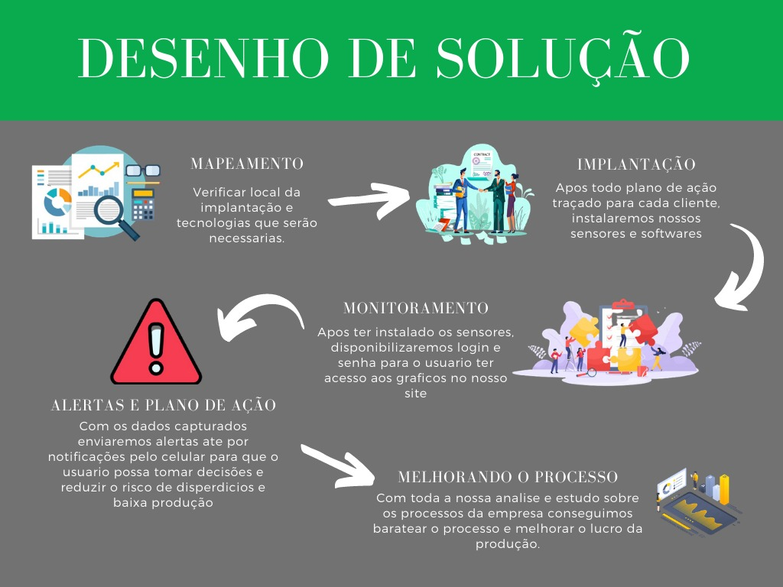

Slide 8
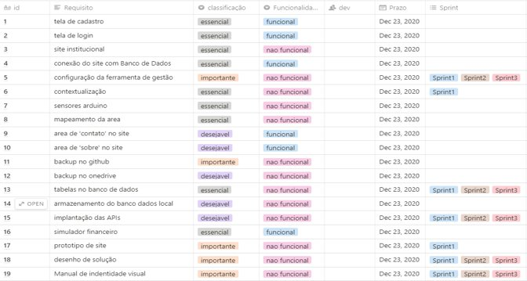
Backlog

Slide 9
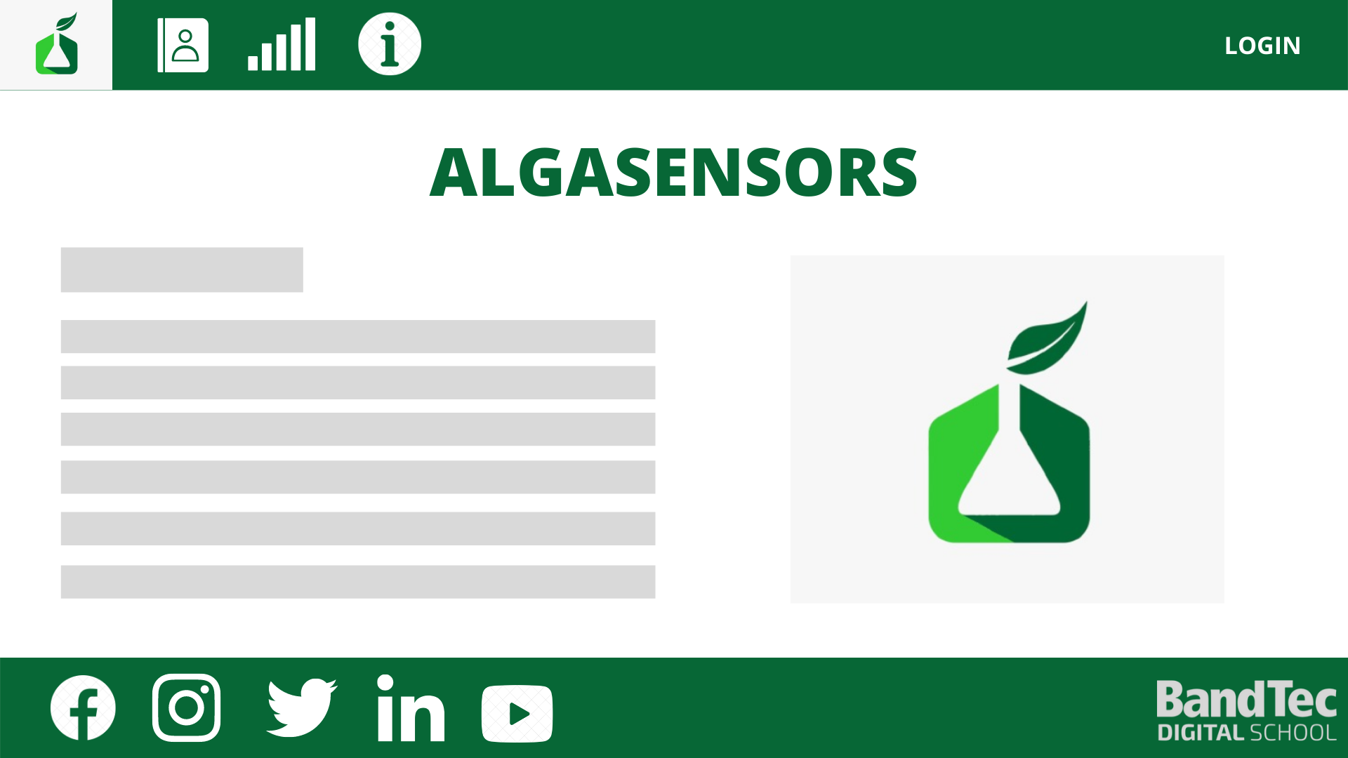
Index do site

Slide 10
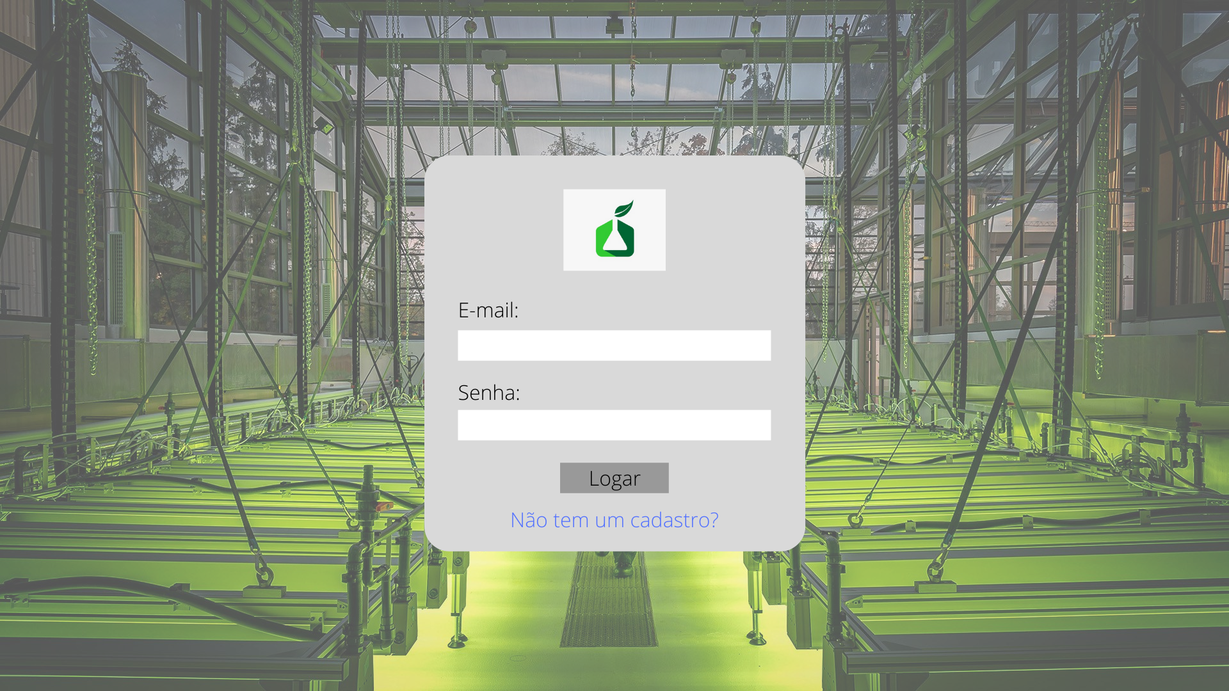
Index do site/Login

Slide 11
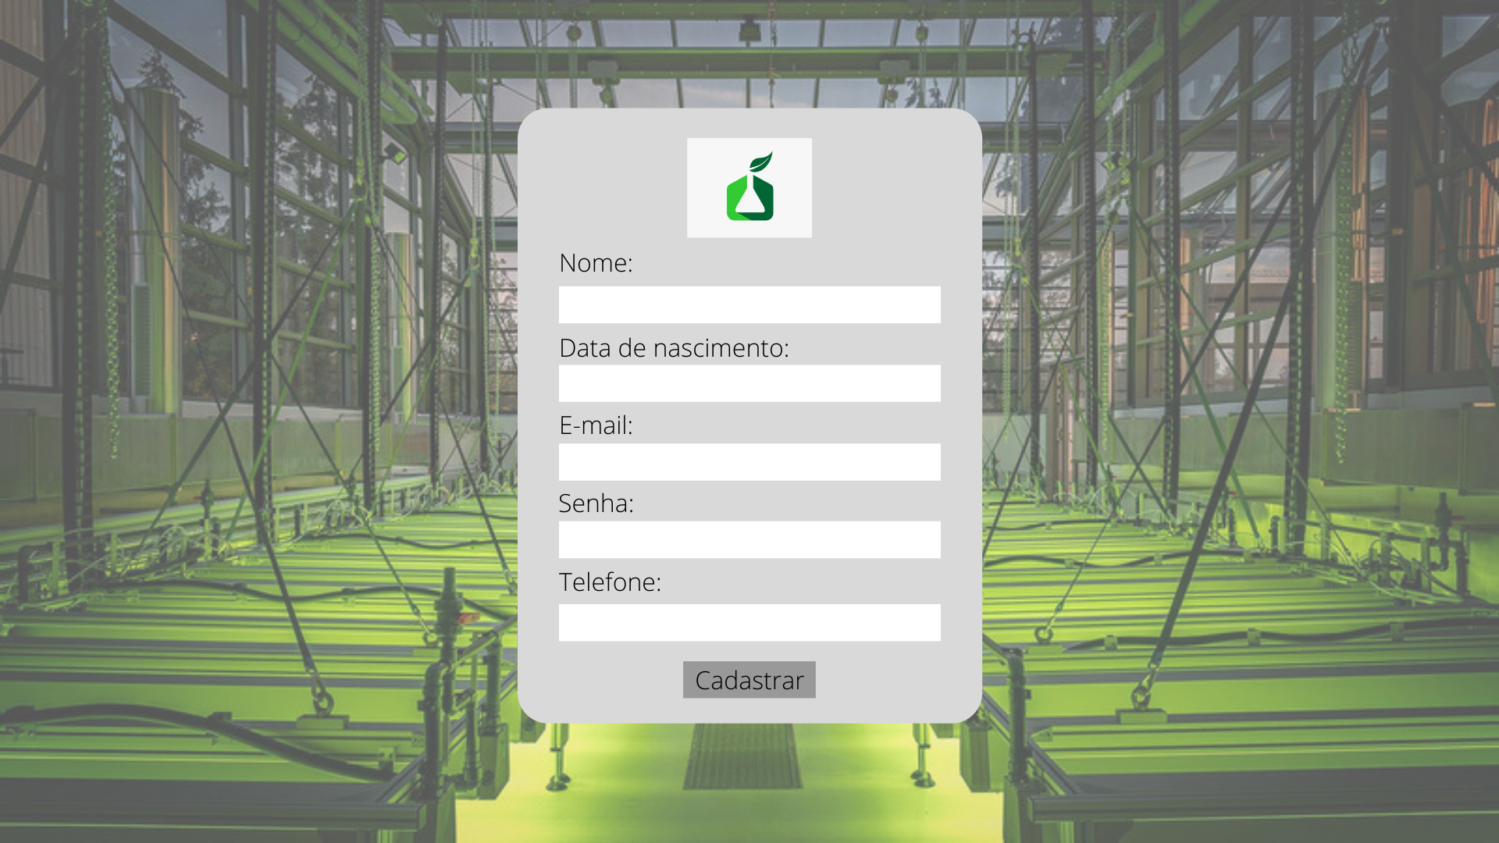
Index do site/Cadastro

Slide 12
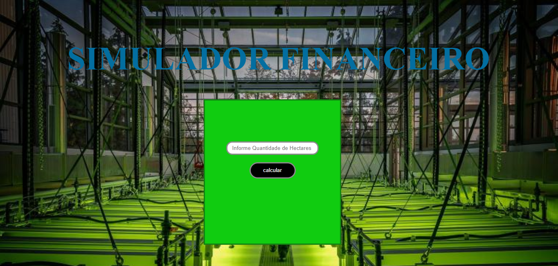
Simulador Financeiro

Slide 13
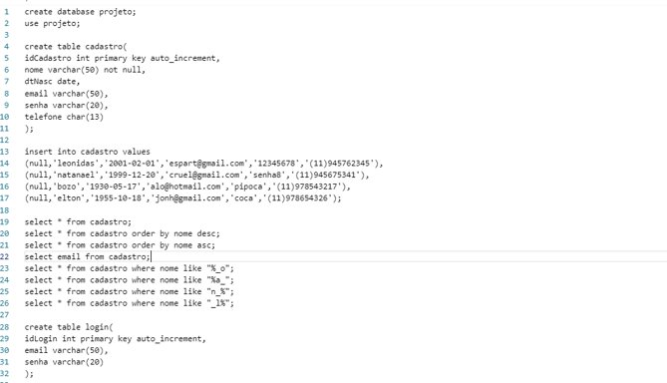
Banco de dados

Slide 14
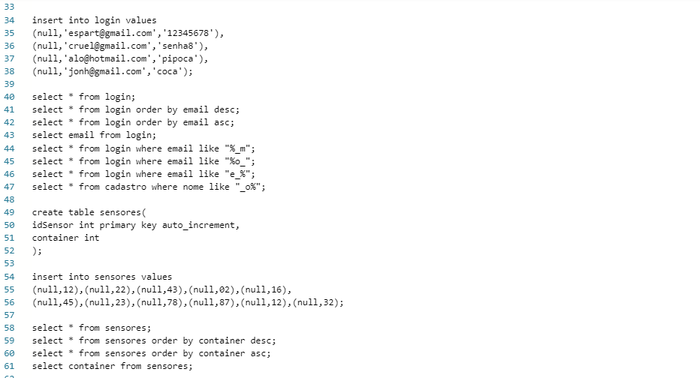
Banco de dados

Slide 15
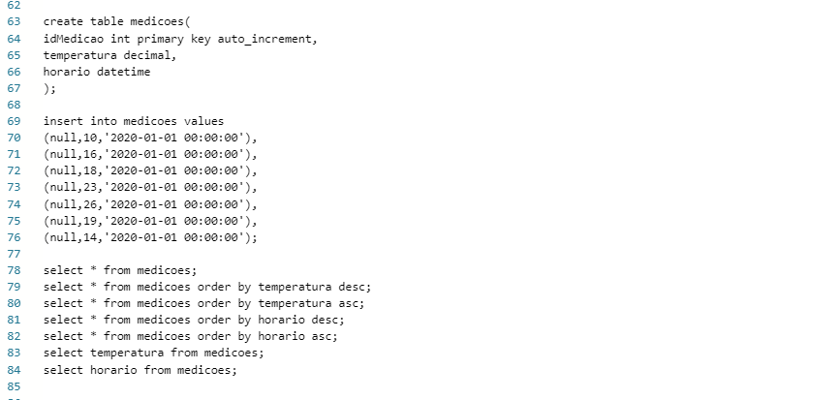
Banco de dados

Slide 16
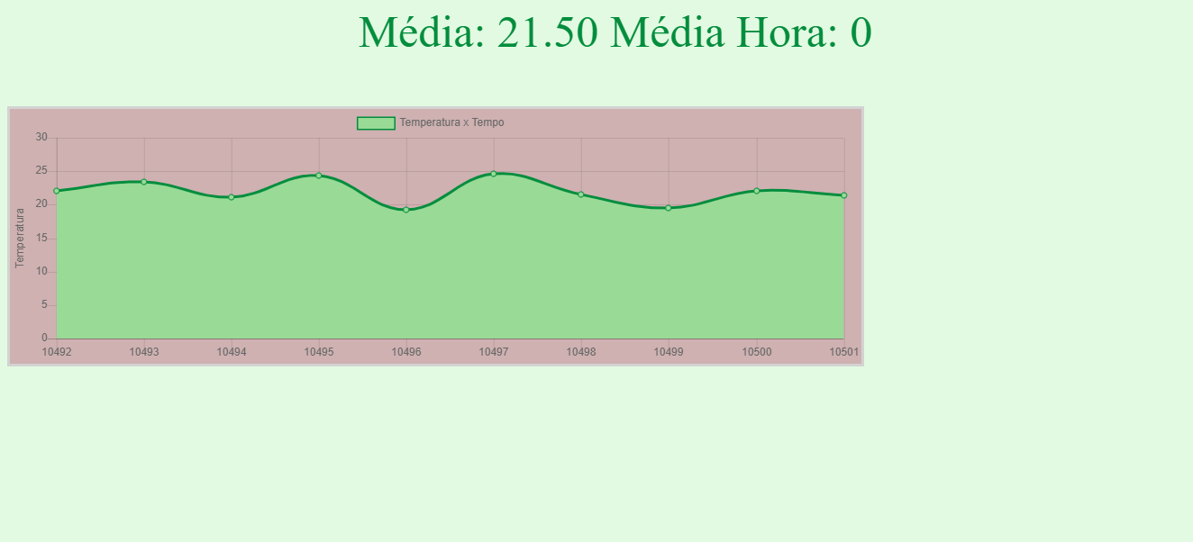
Simulador dos Sensores

Slide 17
Obrigado pela atenção!

